Slide 1

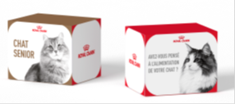
Lot de 2 Cubes
PROMO P9
CODE MINOS :
N000301

Slide 2

PROMO P9
CODE MINOS :
N000299

Slide 3
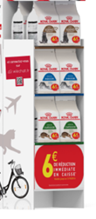

PROMO P9
CODE MINOS :
N000300

